Slide 1
浙江省教育科学规划课题管理系统
申请人培训手册
浙江省教育科学规划办
北京银通先达信息技术有限公司

Slide 2
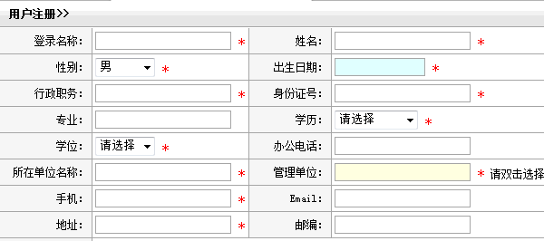
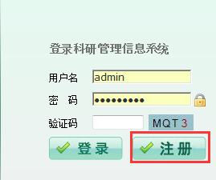
新用户注册
1、只能使用IE浏览器，IE9以上请设置兼容性视图。
2、以前有注册请用以前帐号登录，不能重复注册。忘记请联系单位管理人员或市级规划办。
3、在系统登录页点击【注册】按钮，系统进入用户注册页。
4、注册时请按实际情况填写，否则将对项目申报信息有所影响。
5、注册成功后默认密码 为“123456”，登录后需修改登录密码。
注意：修改完初始密码后需重新用新密码再次登录，并且登录成功后需要修改个人信息，如无修改直接点击【保存】按钮。建议与上级主管部门联系确认管理单位

Slide 3
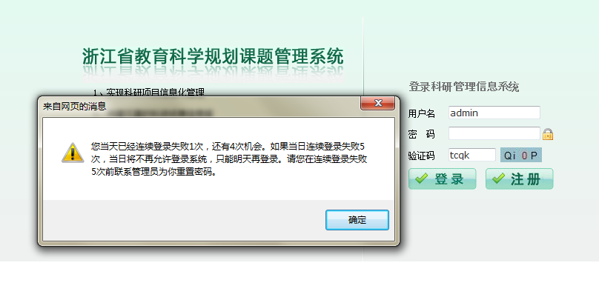
用户登录
注意：登陆时如出现密码错误，超过2次之后不要继续登录，联系客服人员进行处理，超过5次就不能登录，只能第二天登录

Slide 4
1、课题申请流程（下属单位）
省教科规划办
科研管理单位
申请人
登录
审核
审核
完善
申请人信息
填写申请
提交
归档
汇总盖章
打印评审表

Slide 5
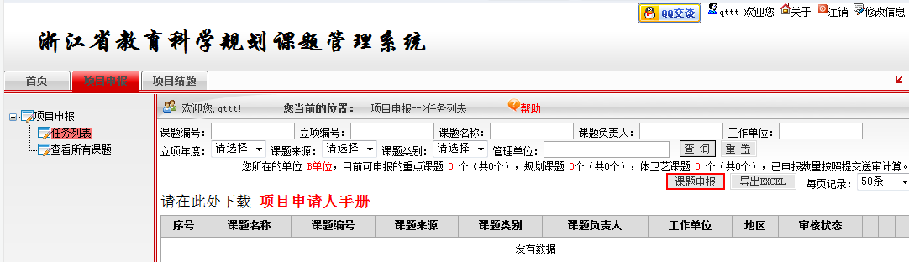
2、在线填报申请书
点击“任务列表”菜单
点击课题申报
注意：如果课题填写完成确认无误请直接点击列表后的送审提交。
不要等到申报快结束才提交。

Slide 6
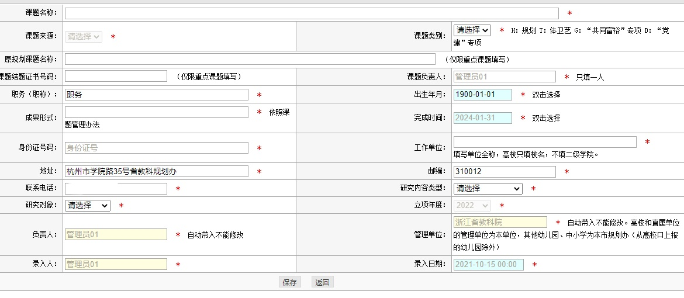
3、在线填报申请书
在填写界面中，依照顺序填写。
首先填写基本信息，其中课题来源、立项年度、管理单位信息由注册内容带过来，完成时间根据课题管理办法设定，不能在申报书中修改.

Slide 7
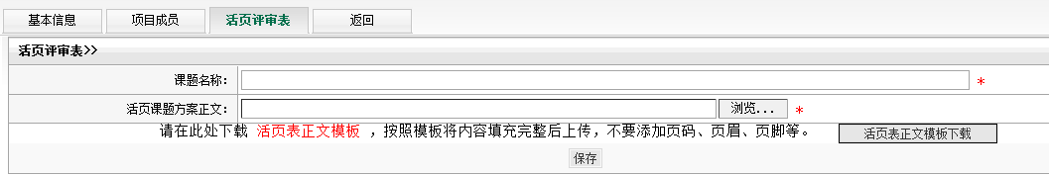
4、在线填报申请书-正文
填写活页表正文时，需要下载模板，填写完成后，再上传。
填写完成后，点击上传
下载活页表正文模版
注意：必须先在系统下载活页正文模版，将内容填写完整后在此处上传，若发现
上传之后还需修改，将修改好的正文内容直接在此处上传即可覆盖原内容。

Slide 8
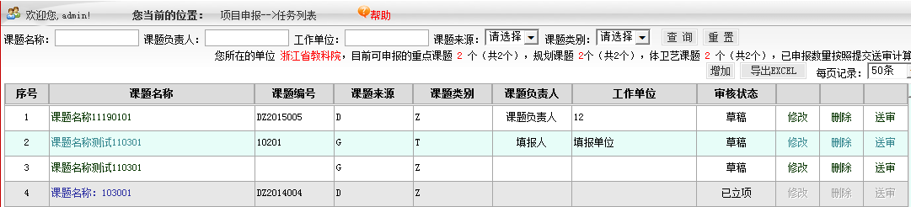
5、修改和提交申请书
选择要修改的申请书，点击“修改”
点击“送审”后课题才算正式提交
注意：可以点击列表后的修改按钮继续修改。
如果课题填写完成确认无误请直接点击列表后的送审提交。
不要等到申报快结束才提交。

Slide 9
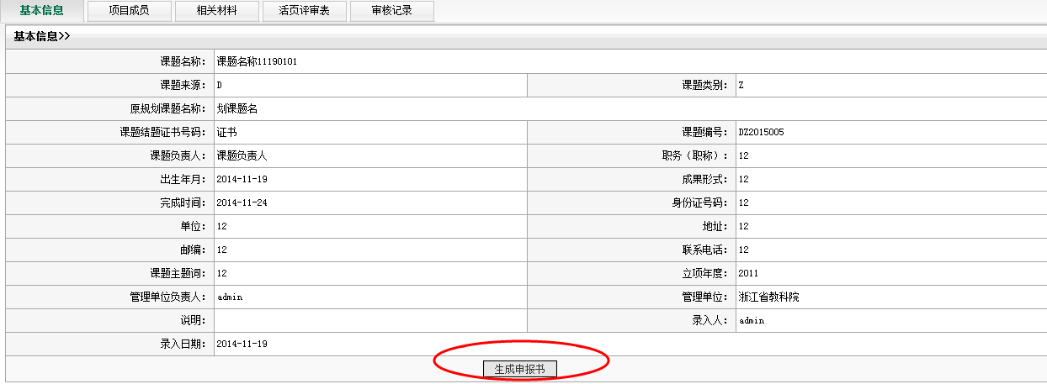
6、打印申请书
  1、申请人填写完成申报书信息后，可点击任务书列表课题名称，进入课题详细信息查看页面，可点击生成申报书，下载word版本申报书。

Slide 10
附件：常见问题
  1、双击“出生日期”、“管理单位”无法弹出选择框？
  2、项目成员、活页表信息在哪里填写？
  3、如何生成申报书和活页评审表？
  4、如有其他问题如何咨询？

Slide 11
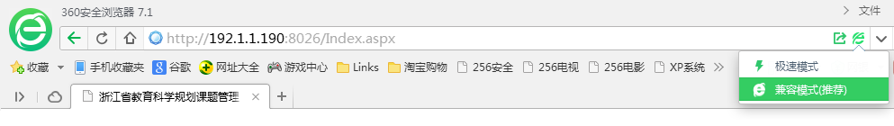
1、双击“出生日期”、“管理单位”无法弹出选择框？
用IE浏览器， 360浏览器切换浏览器兼容模式
点击图标，将极速模式切换为兼容模式。

Slide 12
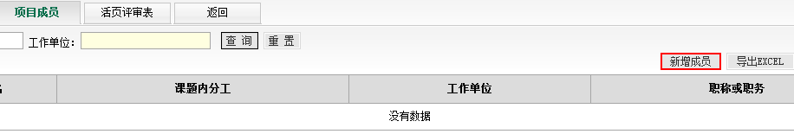
2、项目成员、活页表信息在哪里填写？
  进入填写项目基本信息页面，填写完成，点击“保存”，系统自动弹出“项目成员”、“活页评审表”填写标签，点击即可。
注：课题基本信息填写之后，点击项目成员下面右边的新增成员可添加项目
成员

Slide 13
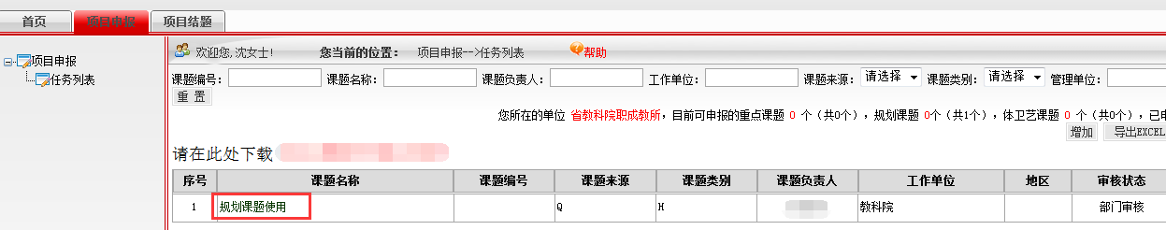
3、如何生成申报书和活页评审表？
  在任务列表页面可点击课题名称的链接跳转到基本信息页面，在基本信息页面可点击按钮生成。
点击此链接可查看详情，在基本信息页面有【生成申报书】和【生成活页表】的按钮，点击后便可生成。

Slide 14
4、如有其他问题如何咨询？
  在登录系统后，在系统的右上角有一个【QQ交谈】按钮，如有其他问题可点击咨询。
点击此按钮可进行QQ咨询。

Slide 15
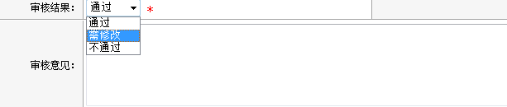
关于审核注意事项
一级用户：在课题申报信息和活页都确认没有问题之后，可自行送审
二级用户：二级用户即为部门审核，审核分为三个选项（通过、不通过退回修改），在审核的时候如需退回修改的请选择需修改选项，一旦审核不通过课题就不能进行任何操作。

Slide 16
谢谢！
技术支持电话： 010-62319230
浙江省教育科学规划办
北京银通先达信息技术有限公司

